Slide 1


camera calibration & bird eyes view
2021-11-01
UNIST 전기차&자율주행차 인력양성과정
박성빈, 주화영

Slide 2
Contents
계획
camera calibration
bird eyes view
bird eyes view(video)
01.
02.
03.
04.

Slide 3
계획 & 목표
Camera calibration을 이용하여 소지하고 있는 카메라 calibration후
그 값을 이용해 bird eyes view 관찰
초점거리(Focal length)와
주점(Principal point)획득
체커보드 사진
calibration.py
결과물
BEV.py
Bird eyes view로 보고싶은 사진

Slide 4


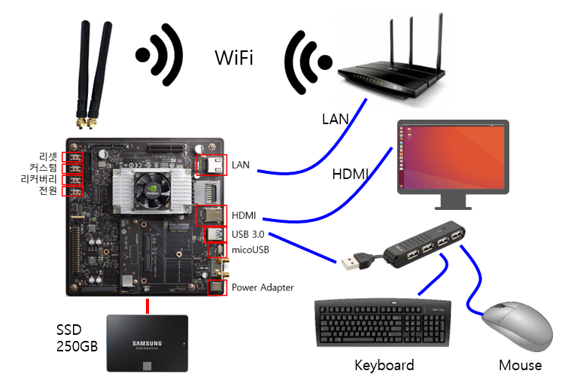

개발환경
xycar

Slide 5
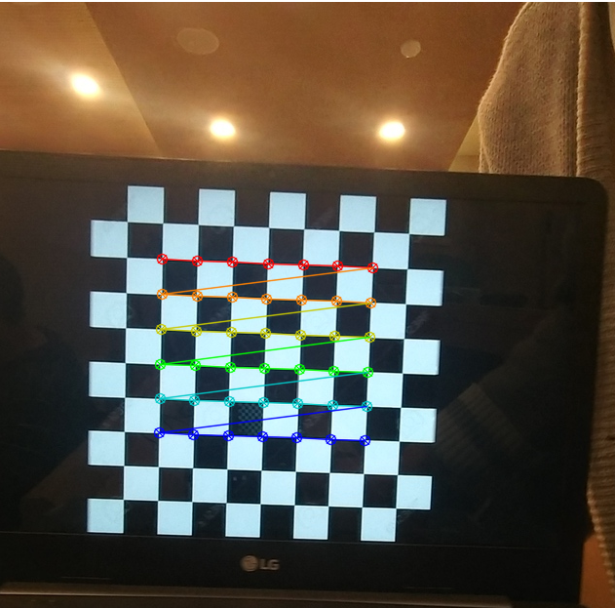
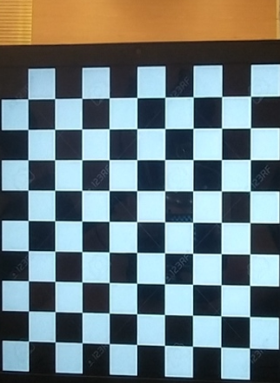
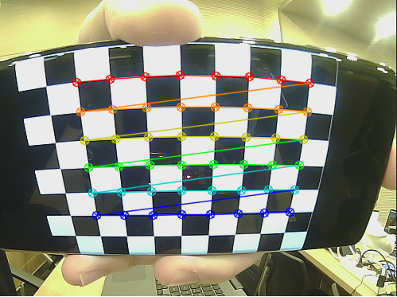
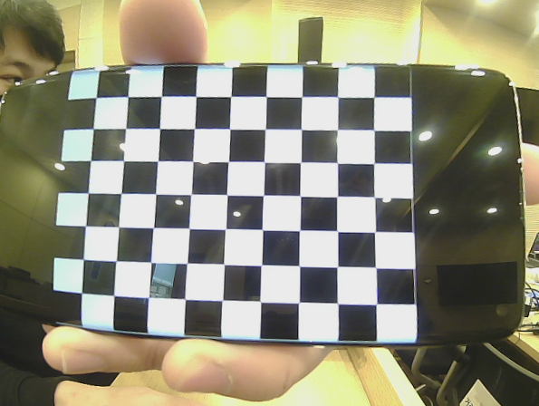
camera calibration
calibration.py
(Smart Phone camera)
calibration.py
(xycar camera)

Slide 6
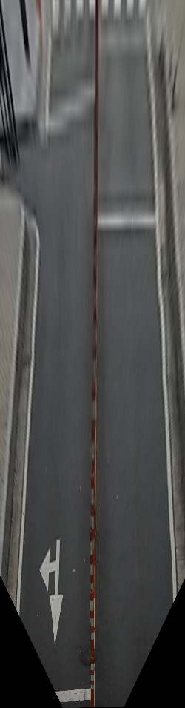
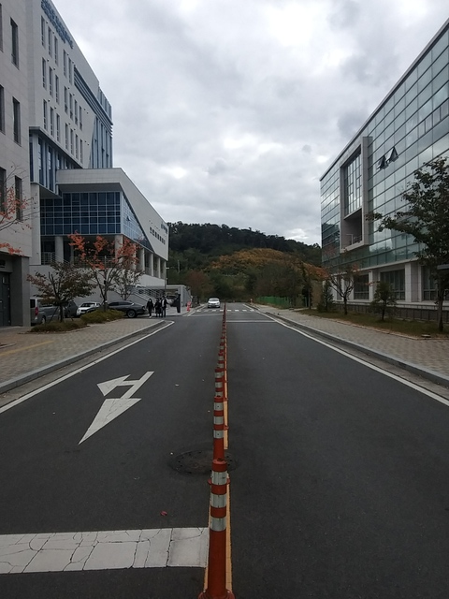
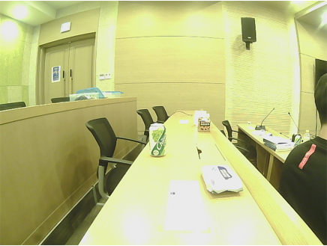
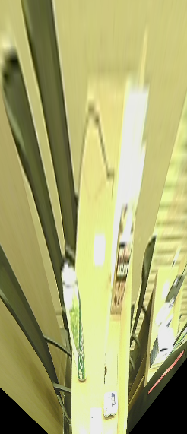
bird eyes view
BEV.py
(Smart Phone camera)
BEV.py
(xycar camera)

Slide 7
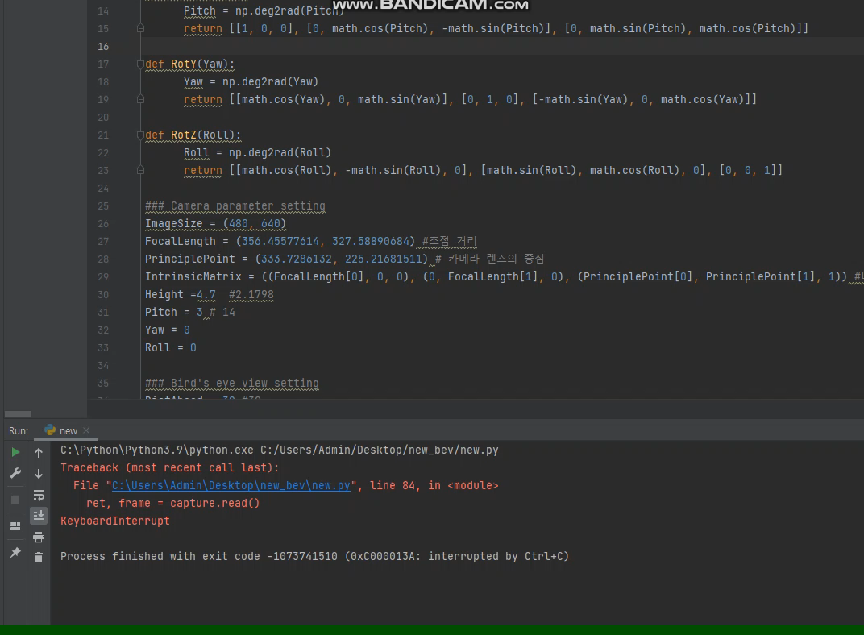
bird eyes view(video)

Slide 8
소감.
박성빈- 차량에 버드아이뷰가 나오는 것을 봤었을 떄 신기했었는데 직접 영상처리를 배우면서 버드아이뷰를 만들어 볼 수 있다는 것이 재밌고 좋았습니다.
새로운 것들을 많이 배웠고 일상생활에 다양한 프로그램들이 많이 쓰이는 건지 알게되었습니다. 필터부터 영상처리, ROS 등 배우면서 흥미로운 것들이 많았고 배워서 실습하는 것이 즐거웠습니다.
주화영 - 프로젝트를 통해 Calibration의 개념과 Bird eyes view의 작동원리를
조금이나마 이해 할 수 있게 되었고 그외 다른 수업에서도 다양한 것들을 배울수 있었습니다.

Slide 9
감사합니다.

